Slide 1

빅데이터 활용
인공지능 융합 수업 설계
태안고등학교 교사 김민기
▨ 교육연수원 직무연수 강사
▨ 교육부 미래 수업-평가 연구회
▨ 네이버 교육데이터 처리 및 분석 프로그램 개발 자문
▨ 교육과정평가정보원 직무연수 강사
▨ 창비교과서 올해의 수업상 / 공통국어1 / 독서와작문 자습서 저자

Slide 2
1차시
빅데이터 처리 과정

Slide 3
빅데이터 처리 과정
개관
▨ 빅데이터의 종류
빅데이터 수집
▨ 빅데이터 수집 경로
▨ 이상값, 결측값 처리
빅데이터 처리
▨ 메타데이터 제거, 데이터 형식 정제
▨ 일변량, 다변량 EDA
빅데이터 분석
▨ 목적에 맞게 시각화
▨ 변인 간 상관관계 도출
빅데이터 활용
▨ 가설 검증, 인사이트 획득

Slide 4
빅데이터 처리 과정
빅데이터 수집
▨ 빅데이터의 종류
정형 데이터
숫자, 날짜
범주 데이터
비정형 데이터
이름, 자연언어
전처리 전의 숫자 데이터

Slide 5




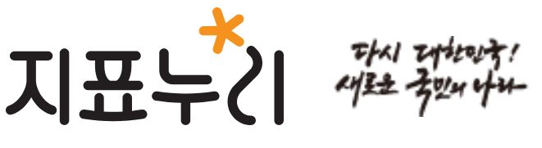




빅데이터 처리 과정
빅데이터 수집
▨ 빅데이터 수집 경로

Slide 6
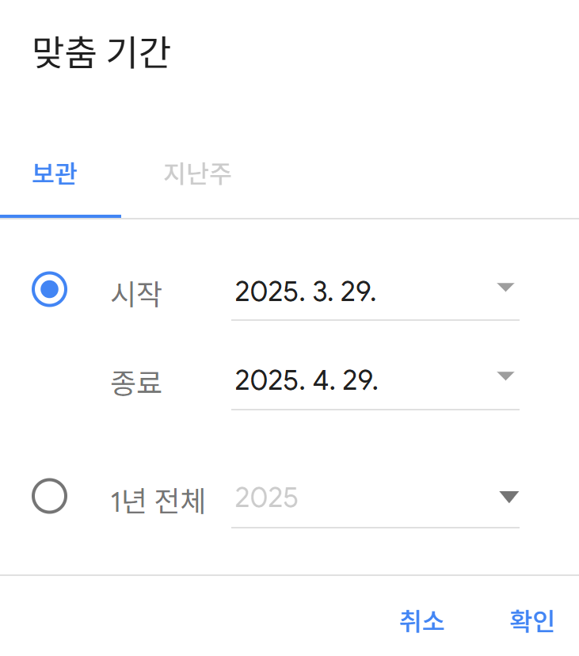
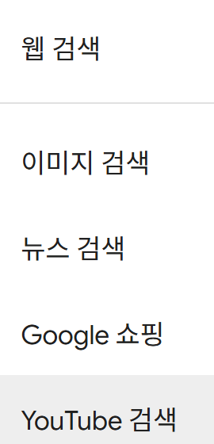
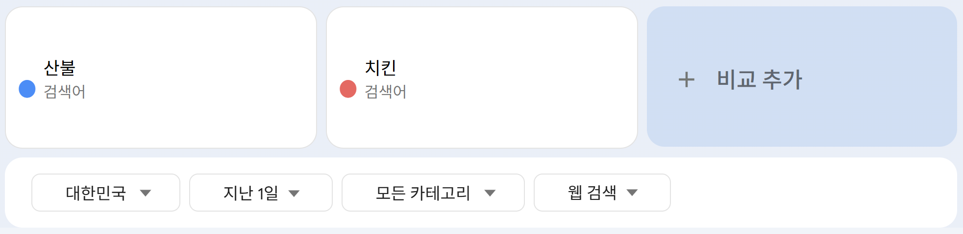
빅데이터 처리 과정
구글 트렌드

Slide 7
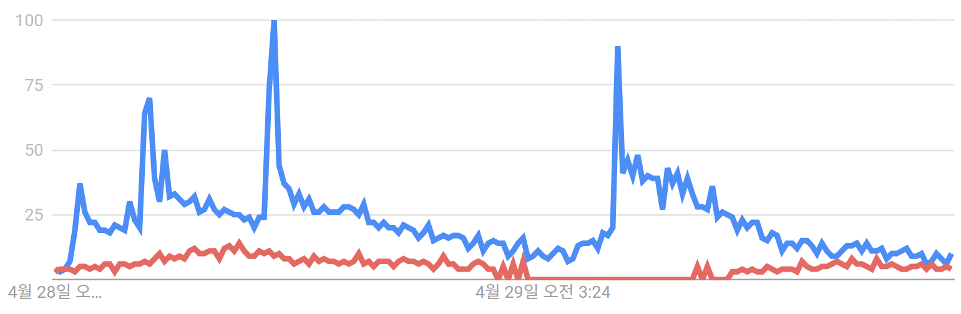
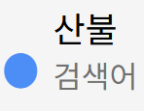
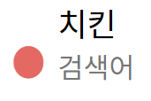
빅데이터 처리 과정
구글 트렌드
▨ 시간 흐름에 따른 관심도 변화
수치는 특정 지역 및 기간을 기준으로 차트에서 가장 높은 지점 대비 검색 관심도를 나타냄
📶 검색 빈도가 가장 높은 검색어의 경우 100
📶 검색 빈도가 그 절반 정도인 검색어의 경우 50
📶 해당 검색어에 대한 데이터가 충분하지 않은 경우 0

Slide 8
빅데이터 처리 과정
잠깐 지식 타임
▨ 두 개 이상 변인이 얼마나 관련이 있는가?
✅시각화 차트를 통해 파악
✅피어슨 상관계수(몸무게 등 정규분포), 스피어만 순위 상관계수(검색량 등 정규분포 X)

Slide 9
빅데이터 처리 과정
잠깐 지식 타임
▨ 피어슨 상관계수 분석
① 산점도(scatter plot)를 통해 선형성 여부 먼저 확인해야 함
② 인과관계를 뜻하지 않음
③ 데이터가 정규 분포를 따라야 함

Slide 10
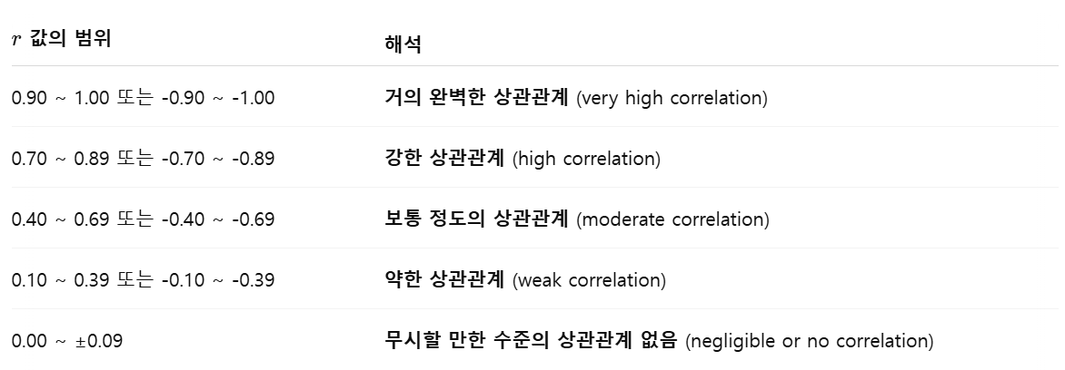
빅데이터 처리 과정
잠깐 지식 타임
▨ 피어슨 상관계수 분석

Slide 11
빅데이터 처리 과정
잠깐 지식 타임
▨ 스피어만 순위 분석
① 값 자체가 아니라 순위를 비교하여 두 변수 간의 상관 관계 측정
② 극단값의 영향 작음
③ 인과관계를 뜻하지 않음
④ 만족도 점수, 평점, 등수, 설문 순위 자료

Slide 12
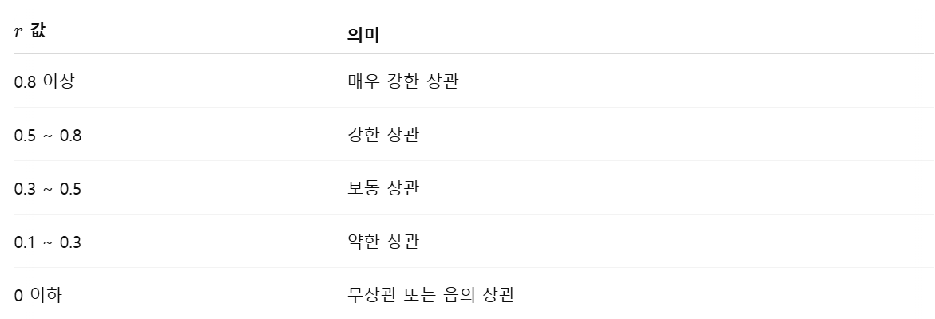
빅데이터 처리 과정
잠깐 지식 타임
▨ 스피어만 순위 분석

Slide 13
빅데이터 처리 과정
잠깐 지식 타임
▨ 유의확률(p-value) 분석
① 귀무가설과 대립가설
- 귀무가설: 두 변수 사이에는 아무 관계가 없다.
- 대립가설: 두 변수 사이에는 관계가 있다.
② p-value는 귀무가설이 참이라는 가정 하에, 상관계수 이상으로 극단적인 결과가 나올 확률의 값
③ 상관분석이나 회귀분석에서 사용하는 p-value는 데이터의 독립성, 정규성이 필요

Slide 14
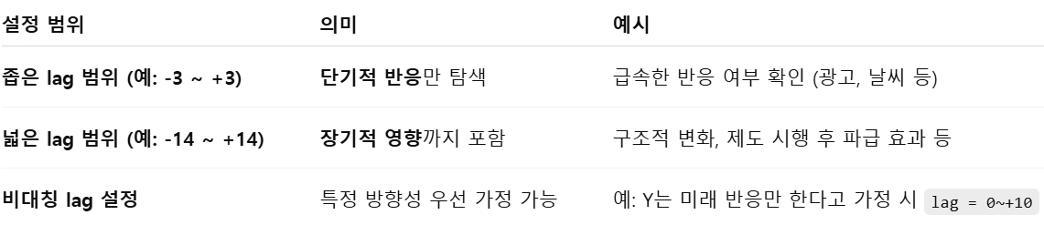
빅데이터 처리 과정
잠깐 지식 타임
▨ CCF(Cross-Correlation Function)
① 시간의 흐름에 따라 변화하는 데이터 변인들의 상관계수 계산
② 시간에 따른 연관성과 선후관계 분석 – 누가 먼저 움직이고, 누가 나중에 따라오는지
③ 시간차를 조정하면서 상관계수가 어떻게 달라지는지 관찰 가능

Slide 15
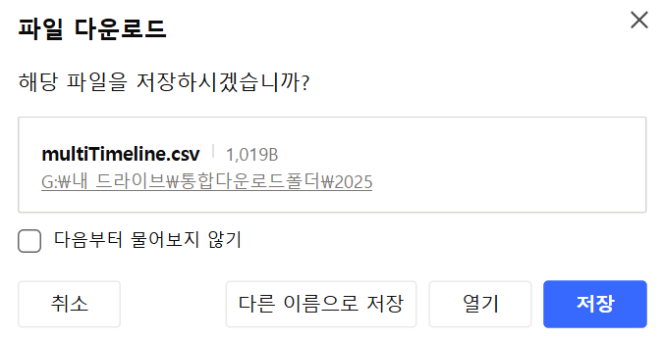
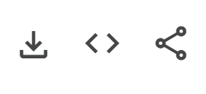
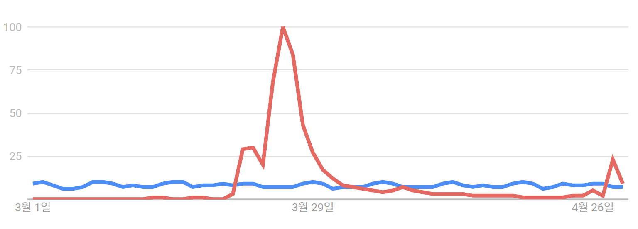
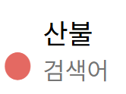
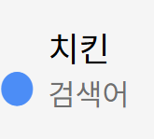
빅데이터 처리 과정
구글 트렌드

Slide 16
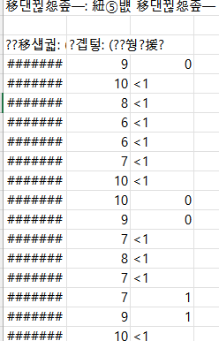
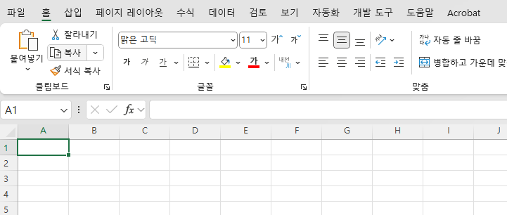
빅데이터 처리 과정
엑셀을 활용한 데이터 전처리

Slide 17
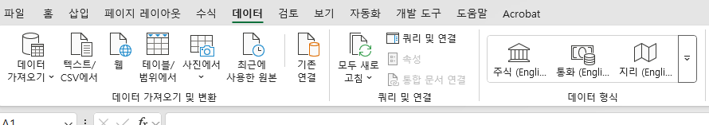
빅데이터 처리 과정
엑셀을 활용한 데이터 전처리
어려우시다면 메모장으로 열고, 다른 이름으로 저장 – 엑셀 파일로 저장 – 엑셀에서 열기
하지만 귀찮아 !

Slide 18
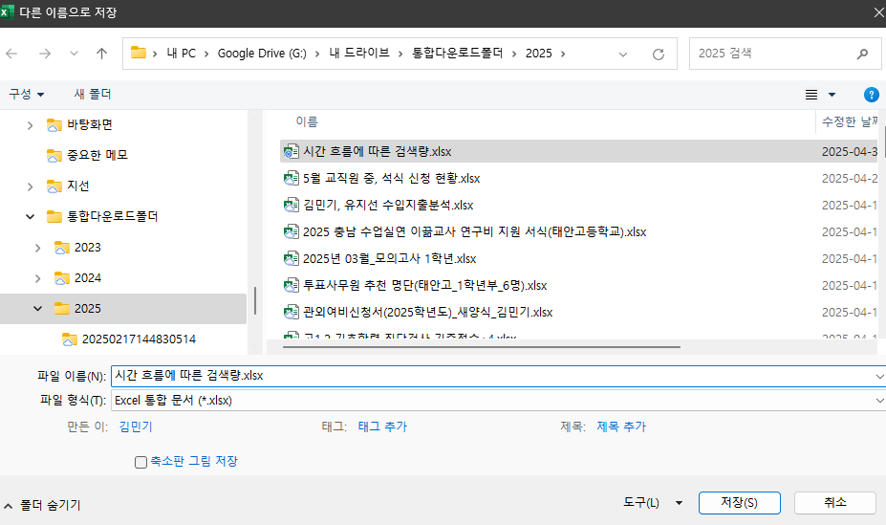
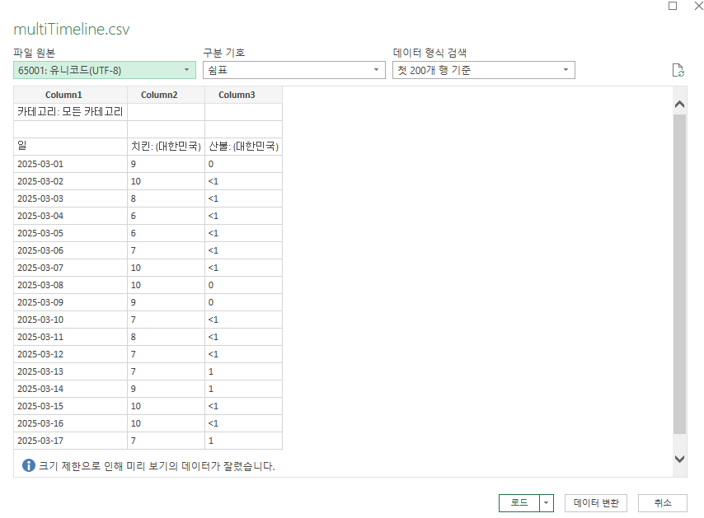
빅데이터 처리 과정
엑셀을 활용한 데이터 전처리
다른 이름으로 저장 -
엑셀 파일 (*.xlsx)로 저장하세요.

Slide 19
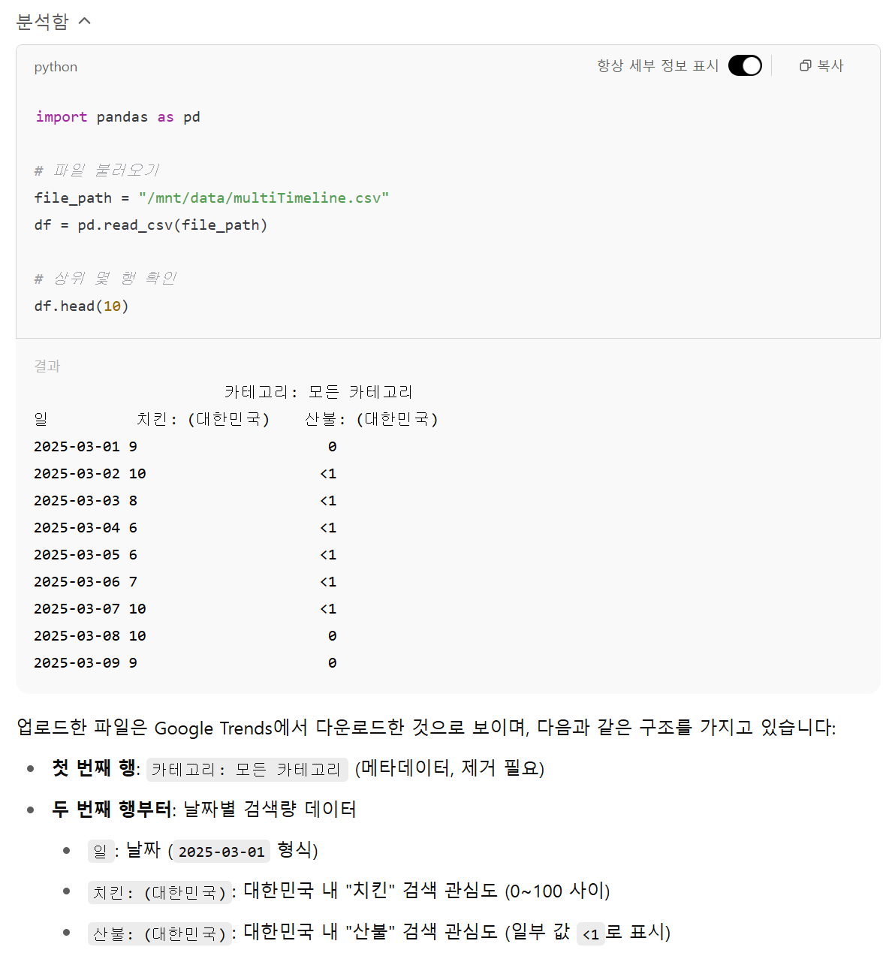
빅데이터 처리 과정
ChatGPT를 활용한 전처리
▨ *.csv → *.xlsx로 변환할 필요 없음
▨ 작업을 한 번에 시키지 말 것
① 파일 살펴보고, 전처리 계획 작성해. + 파일 첨부
② 전처리해 줘.
▨ 매우 큰 빅데이터 파일은 처리 안되거나 내용이 변경되기도
▨ 결국 엑셀로 전처리하는 것이 간편할 때가 많음

Slide 20
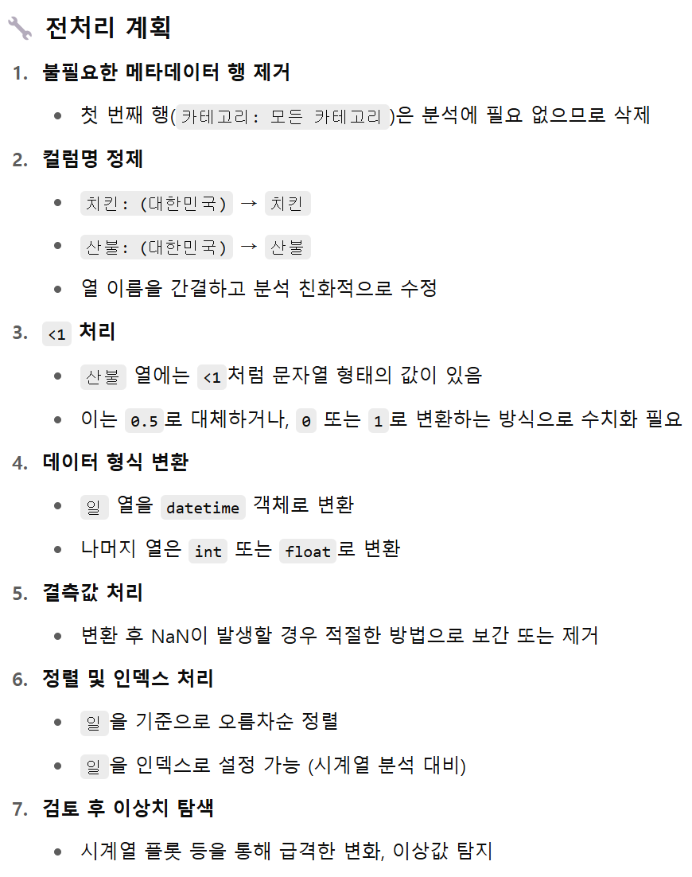

빅데이터 처리 과정
ChatGPT를 활용한 전처리

Slide 21
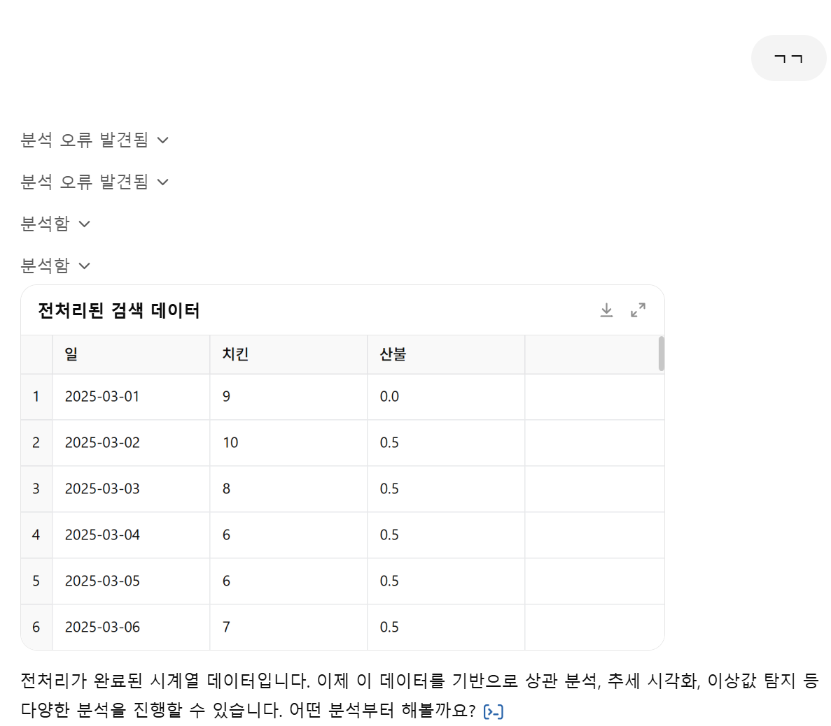
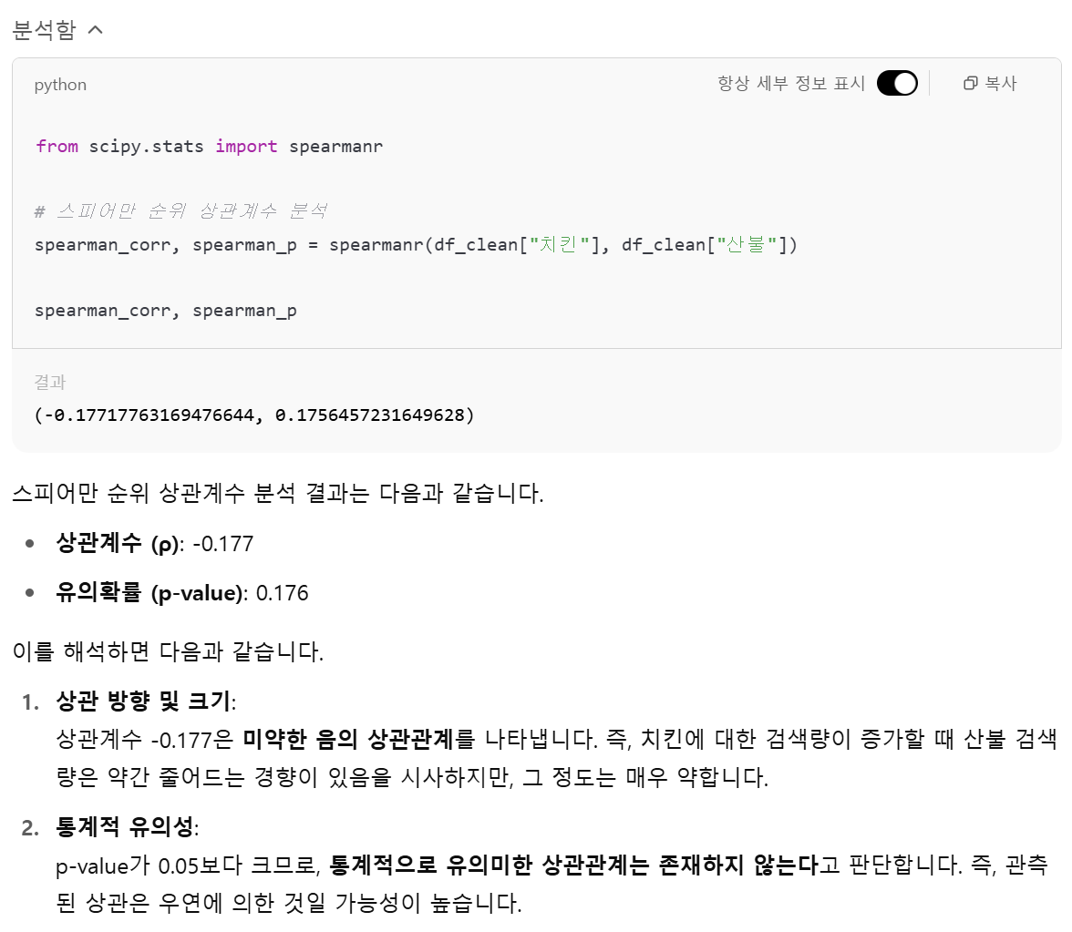
빅데이터 처리 과정
스피어만 상관 계수 & p-value

Slide 22
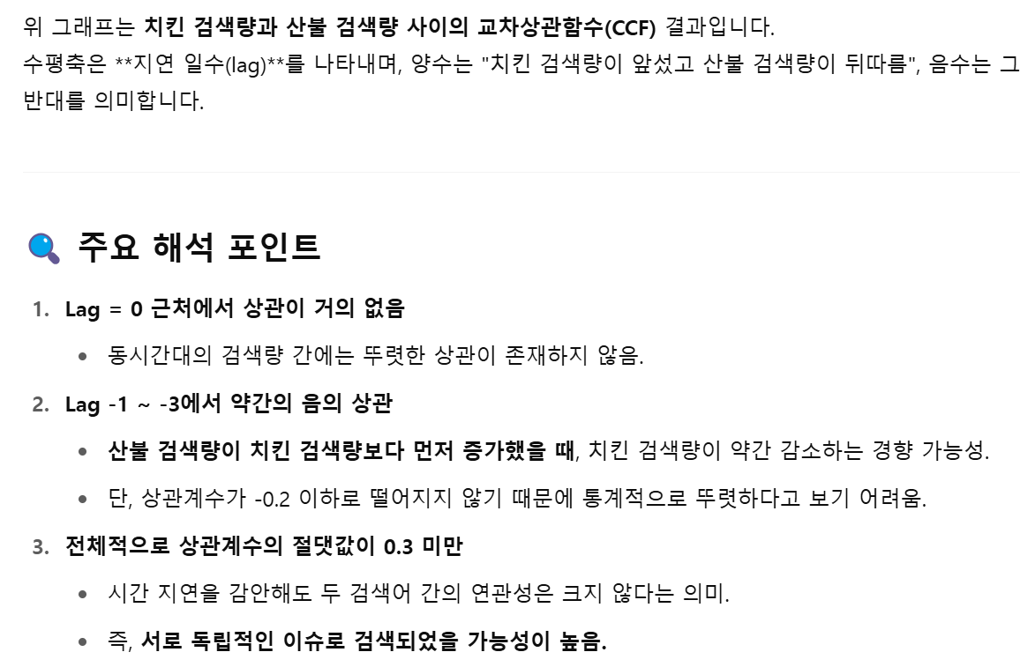
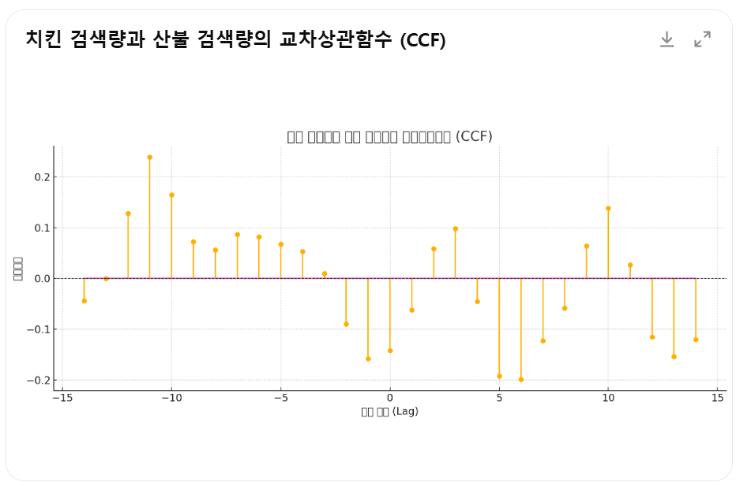
빅데이터 처리 과정
CCF 검정

Slide 23
2차시
빅데이터 수집-처리 실습

Slide 24
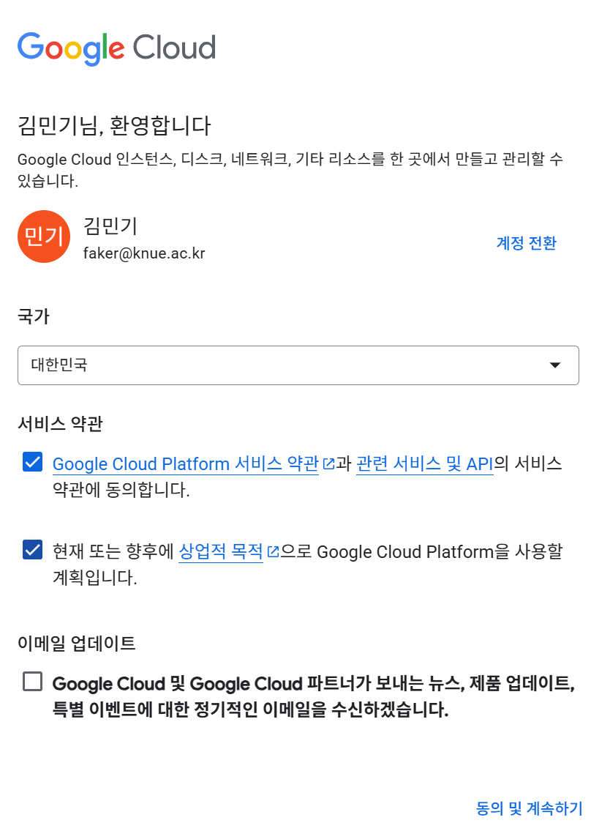
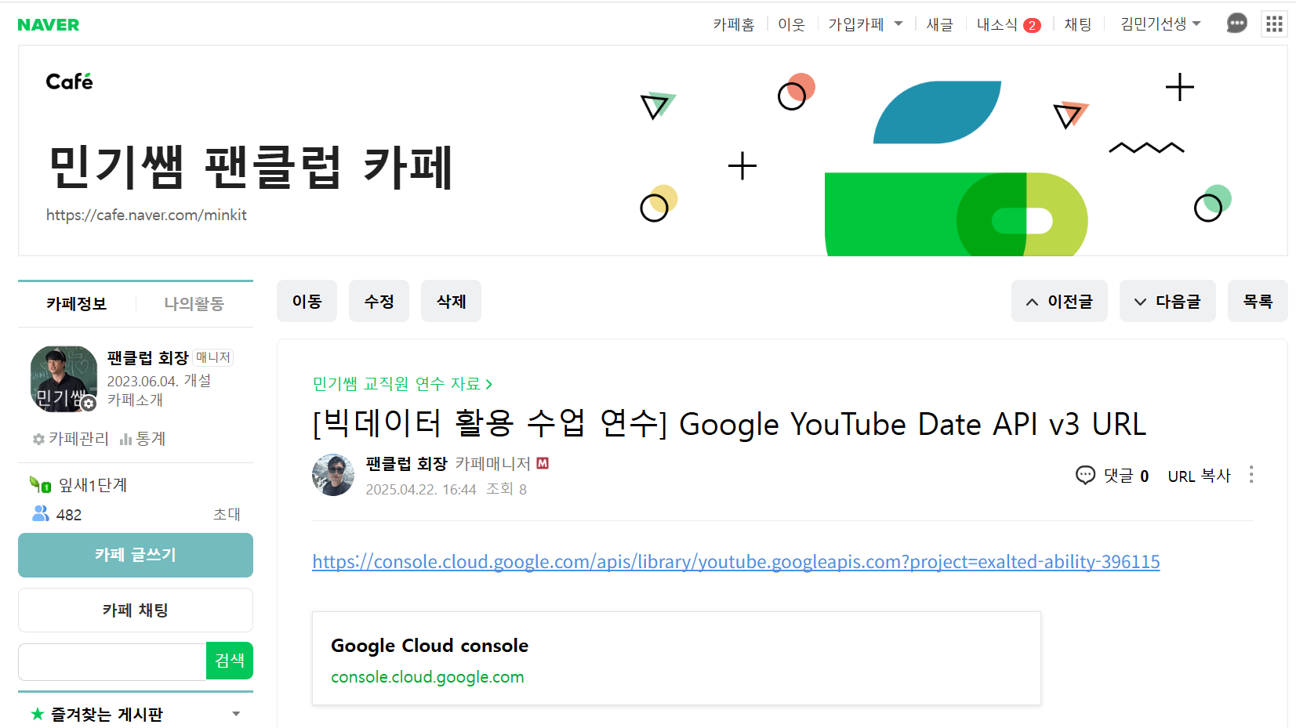
빅데이터 수집
유튜브 댓글 수집

Slide 25
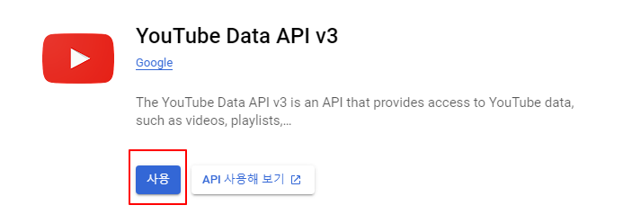
빅데이터 수집
유튜브 댓글 수집
민기쌤 팬클럽 카페
민기쌤 교직원 연수 자료 게시판
[빅데이터 활용 수업 연수]
Google YouTube Data API v3

Slide 26
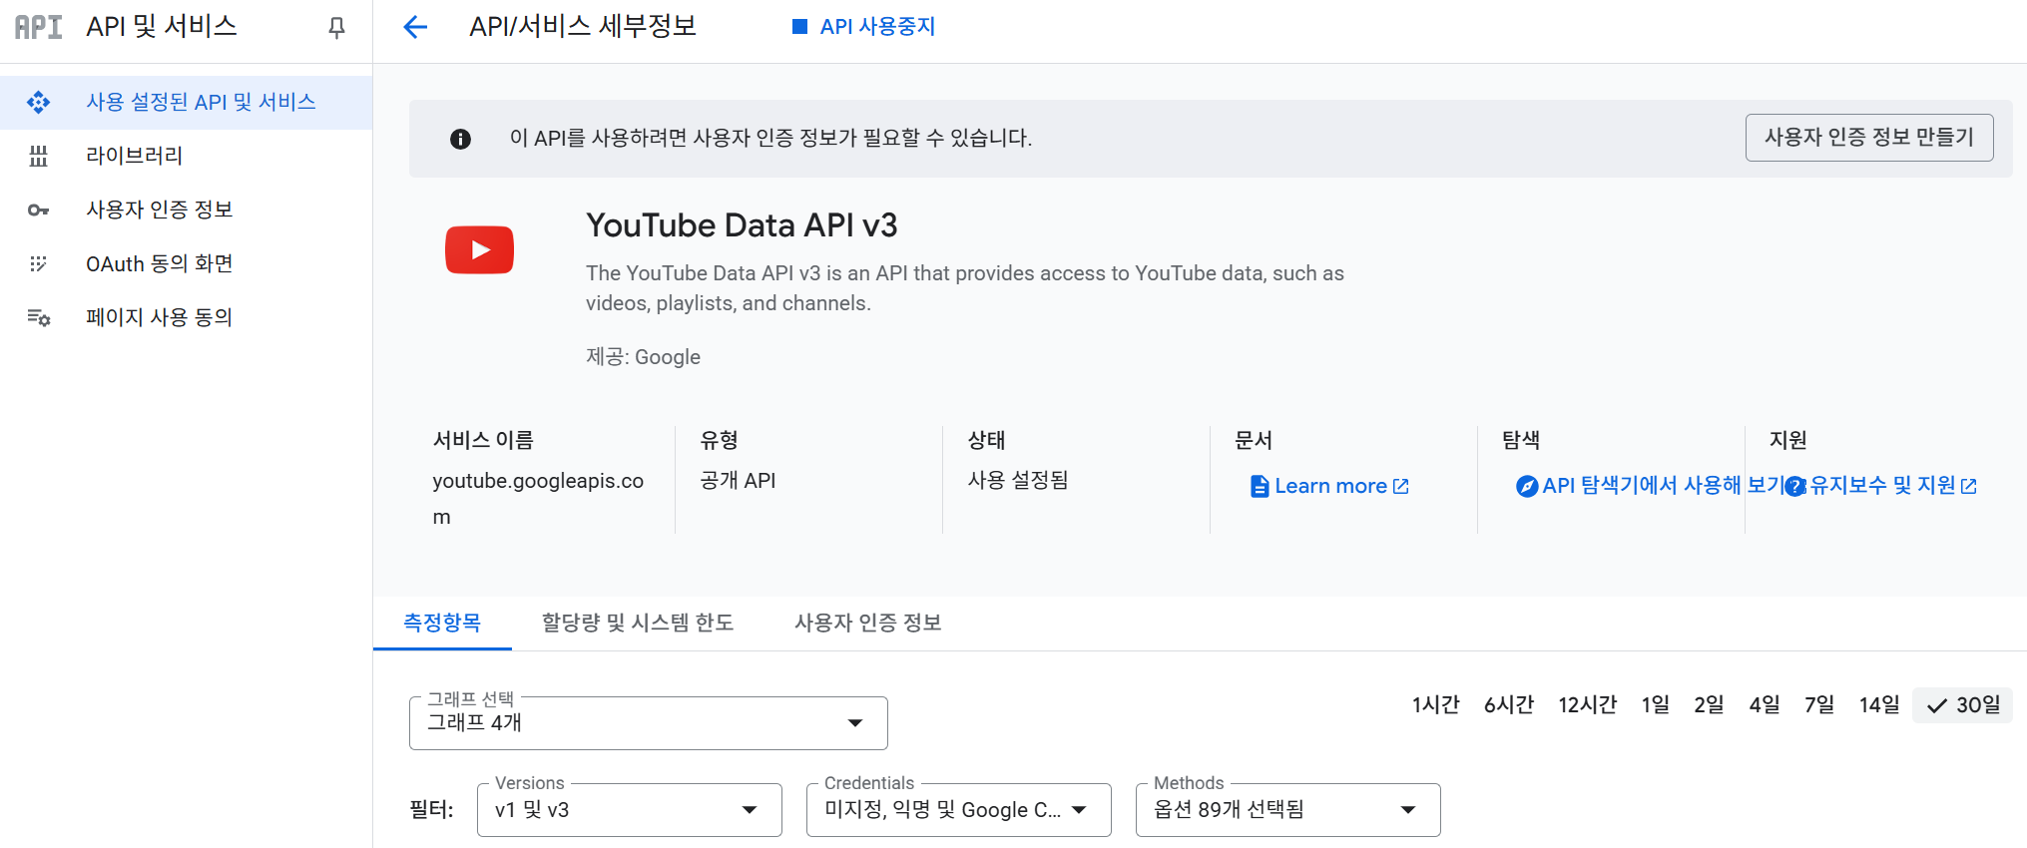
빅데이터 수집
유튜브 댓글 수집

Slide 27
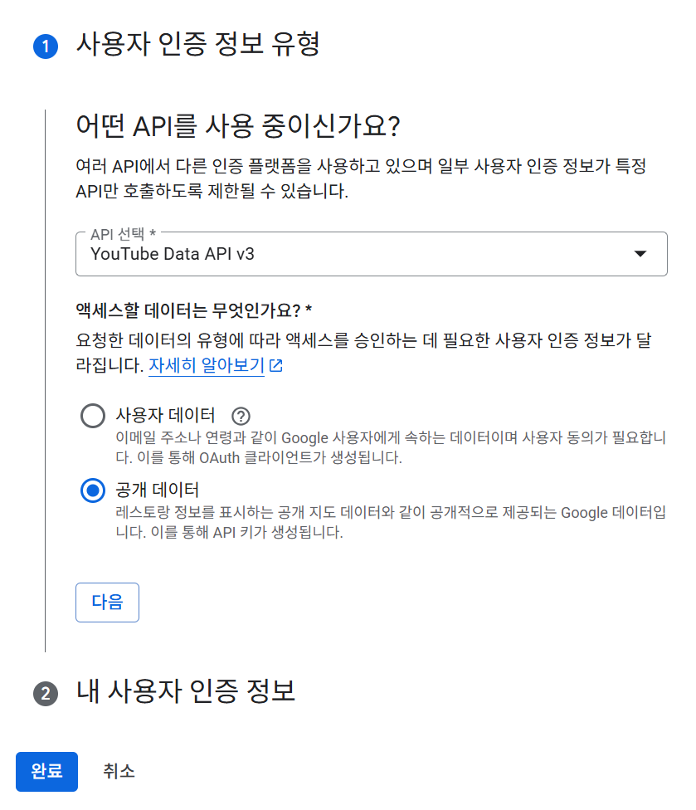
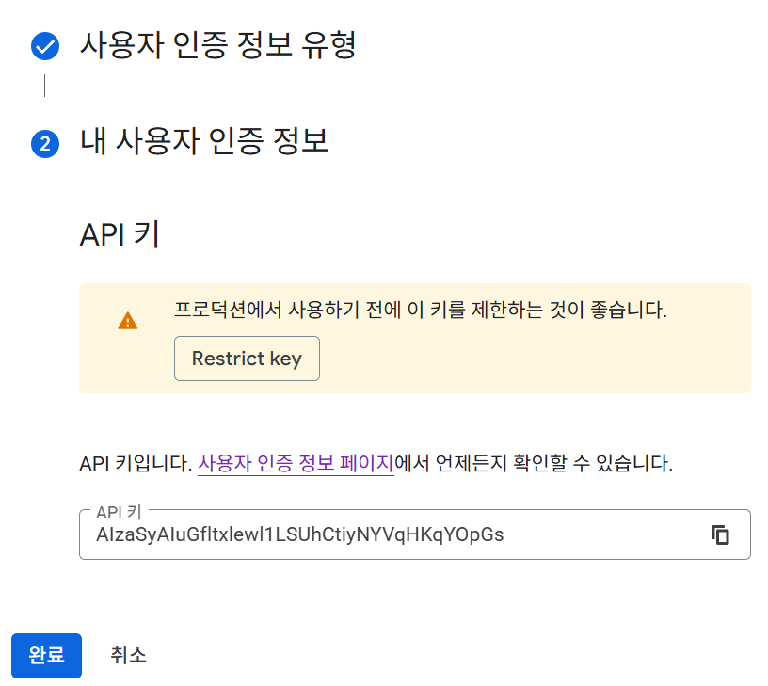
빅데이터 수집
유튜브 댓글 수집
핫핫핫핫핫핫핫핫핫핫핫-!

Slide 28
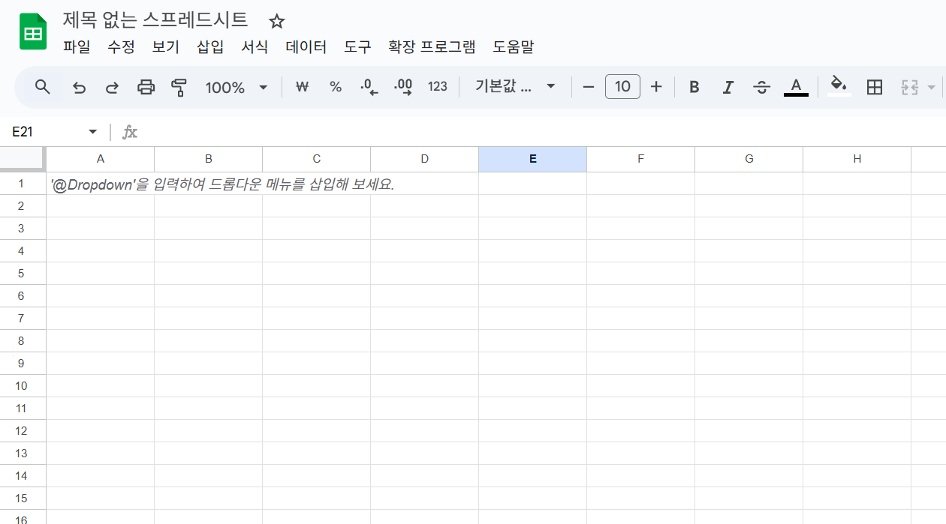
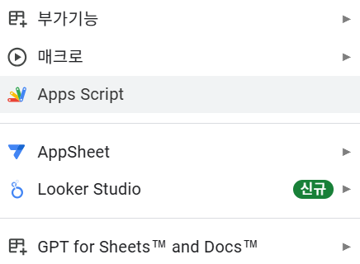
빅데이터 수집
유튜브 댓글 수집
주소창에
sheet.new를 쳐 보세요
구글 시트가 짜잔~!
까먹으시면
sheets.new도 됨ㅋ

Slide 29
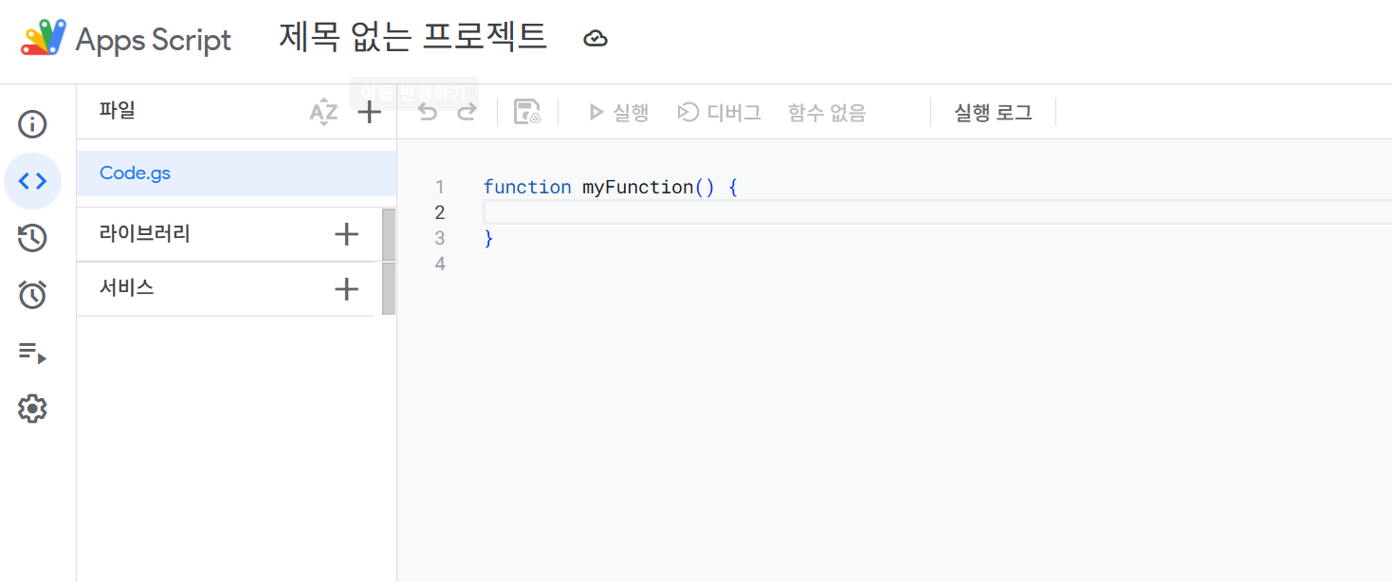
빅데이터 수집
유튜브 댓글 수집

Slide 30
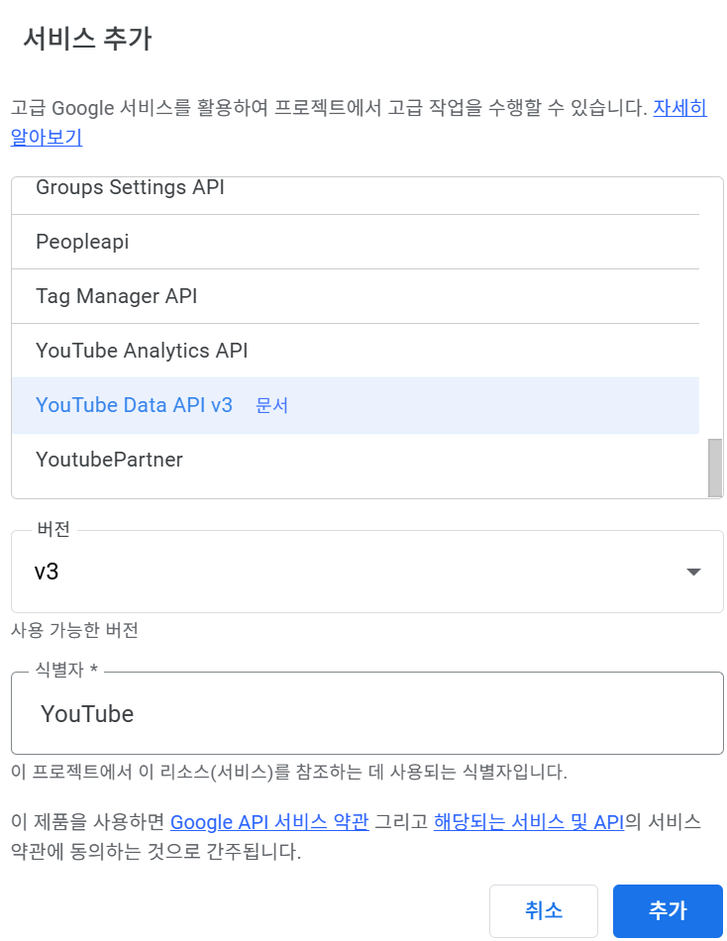
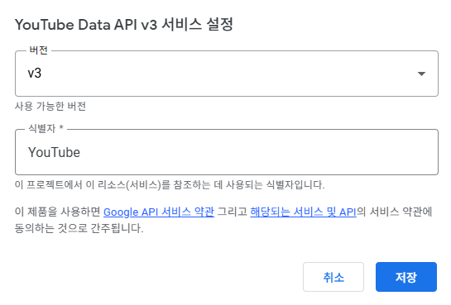
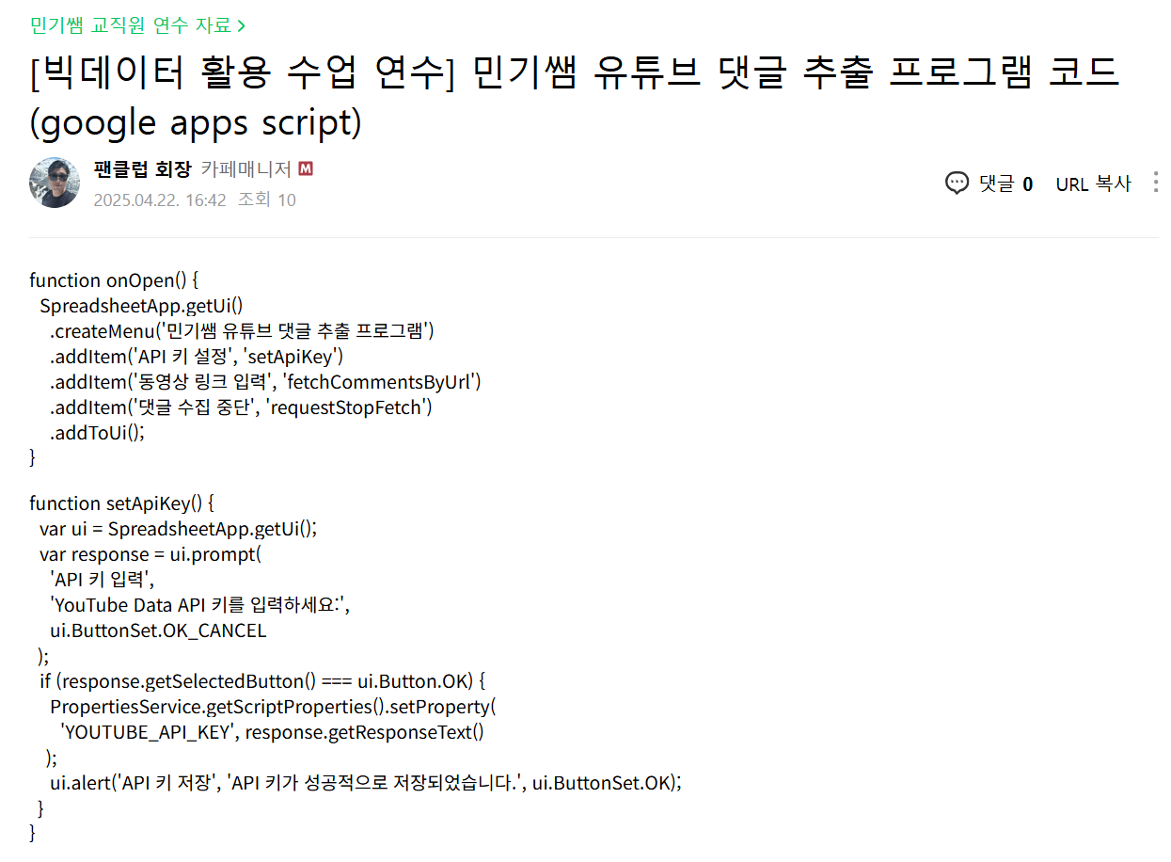
빅데이터 수집
유튜브 댓글 수집
전체를 복사하여 넣기

Slide 31
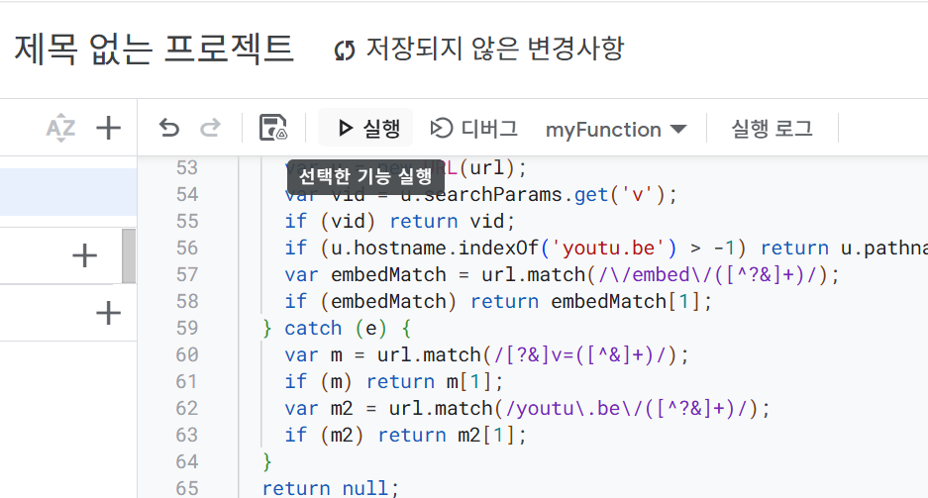
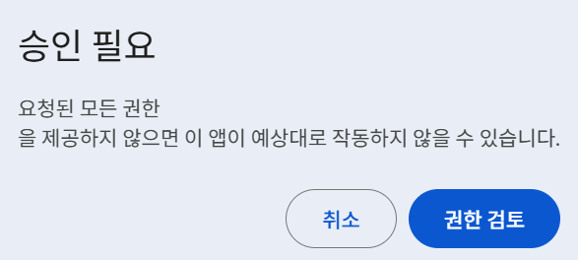
빅데이터 수집
유튜브 댓글 수집
서비스 설정
실행 버튼 꾸욱~

Slide 32
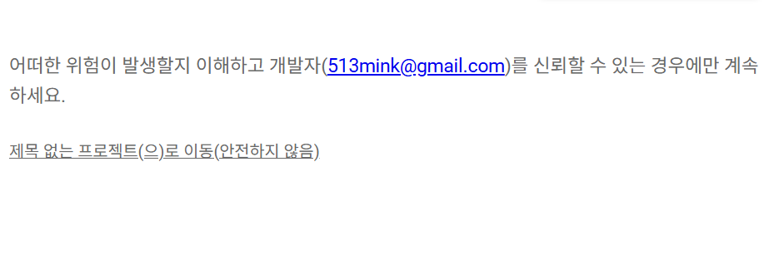
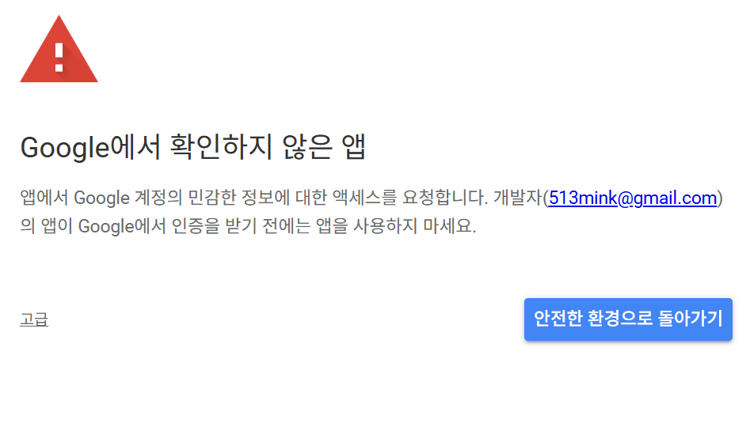
빅데이터 수집
유튜브 댓글 수집

Slide 33
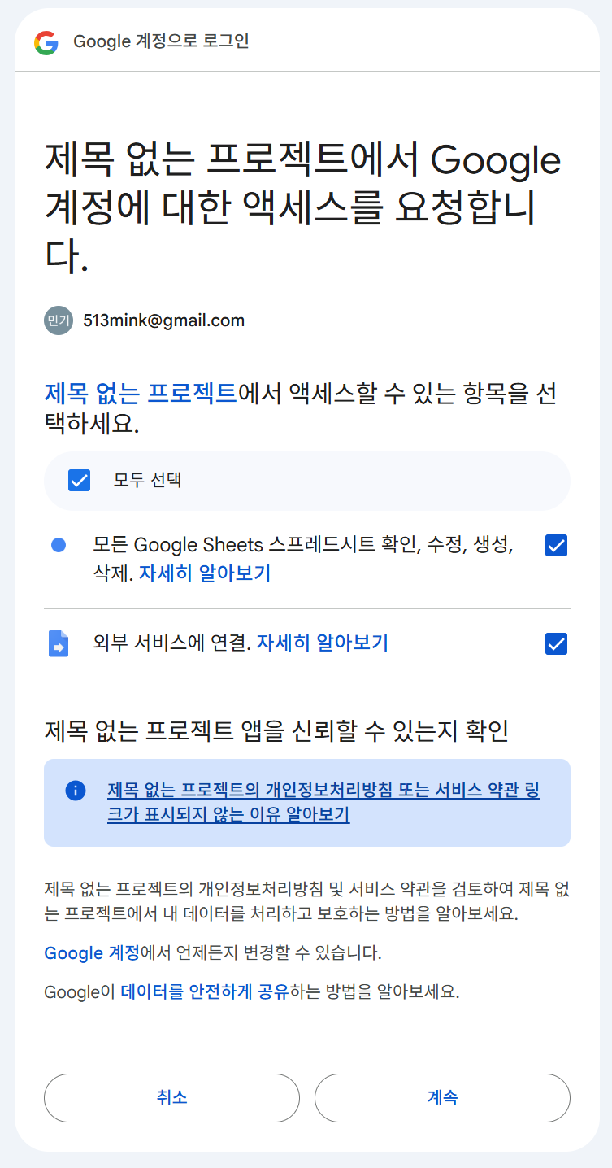
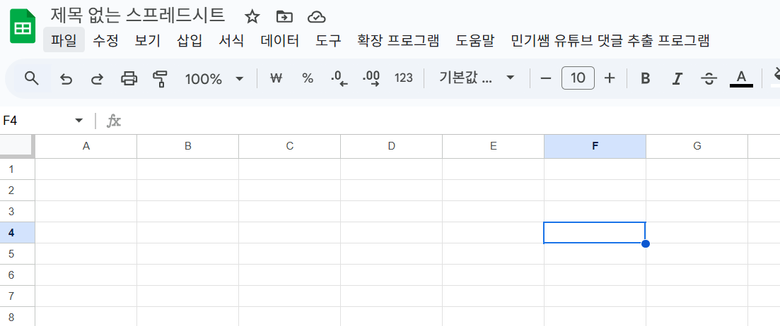
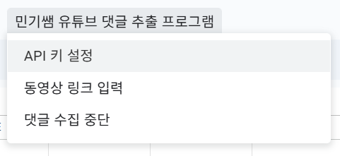
빅데이터 수집
유튜브 댓글 수집

Slide 34
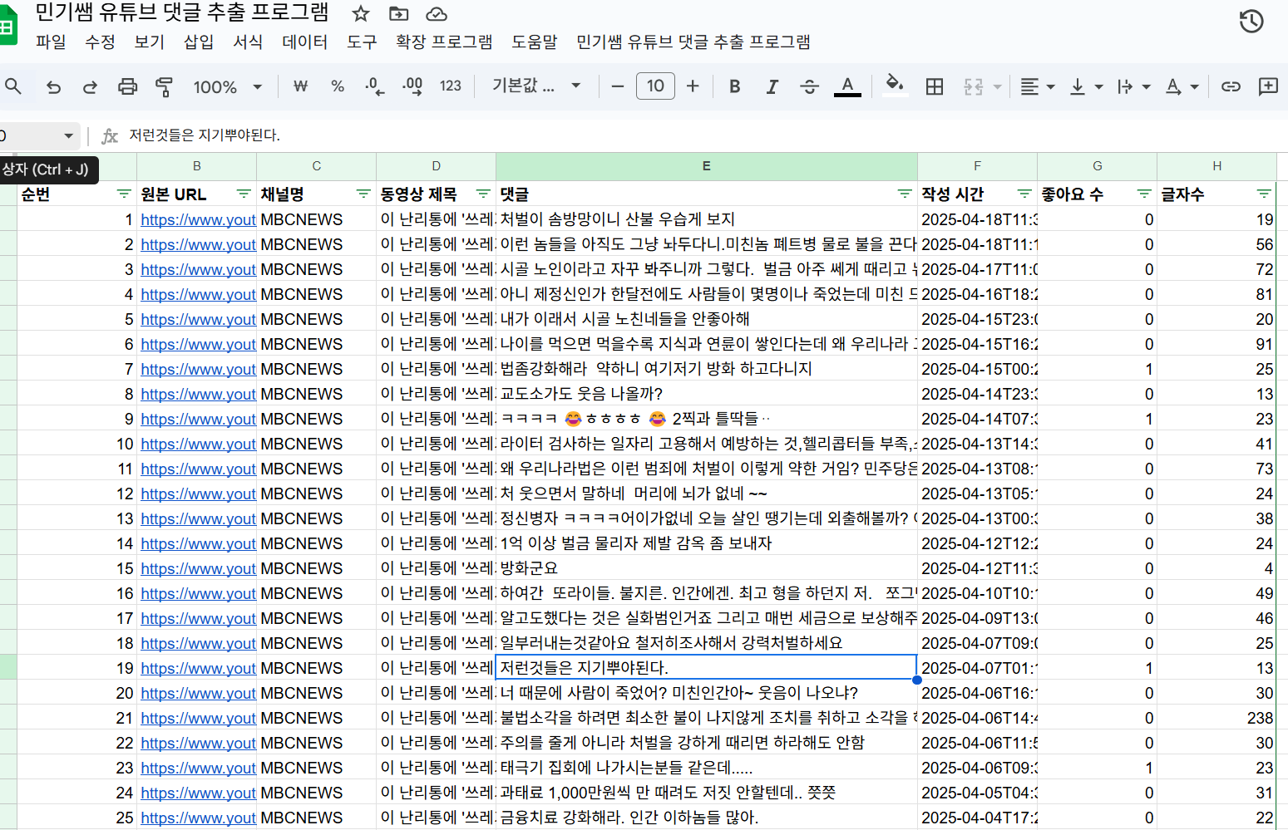
빅데이터 수집
유튜브 댓글 수집

Slide 35
빅데이터 처리
잠깐 지식 타임
▨ 수업 활용 시의 유의점
① 정치적 파벌, 남녀 갈등, 각종 혐오 발언
② 뜻하지 않은 광고, 성적인 콘텐츠
③ 교사가 전처리한 후 학생에게 제공 vs 있는 그대로 제공
교사가 전처리 | 있는 그대로 제공
💕 방해요소 미리 제거 💕 정제된 데이터 제공 👎 교사의 편향이 작용할 가능성 👎 학생이 혐오발언 등을 제거하도록 지도하는 것도 정보윤리교육 | 💕 정보윤리를 교육할 수 있는 기회 💕 불확실성이 증대된 미래사회에 스스로 대응할 수 있는 능력 함양 👎 리터러시가 부족한 학생은? 👎 노출 그 자체로 부정적인 영향?

Slide 36
빅데이터 처리
잠깐 지식 타임
▨ 수집했다면?
범주화, 요약
핵심 키워드, 감정어 추출
시각화 및 인사이트 도출
의사결정
설득 메시지 작성
마케팅 전략 수립
…

Slide 37
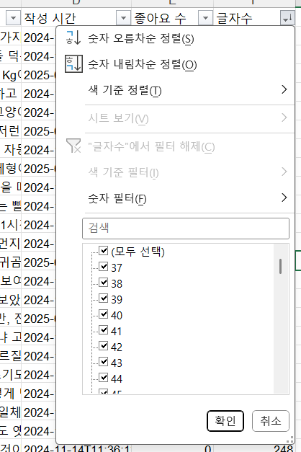
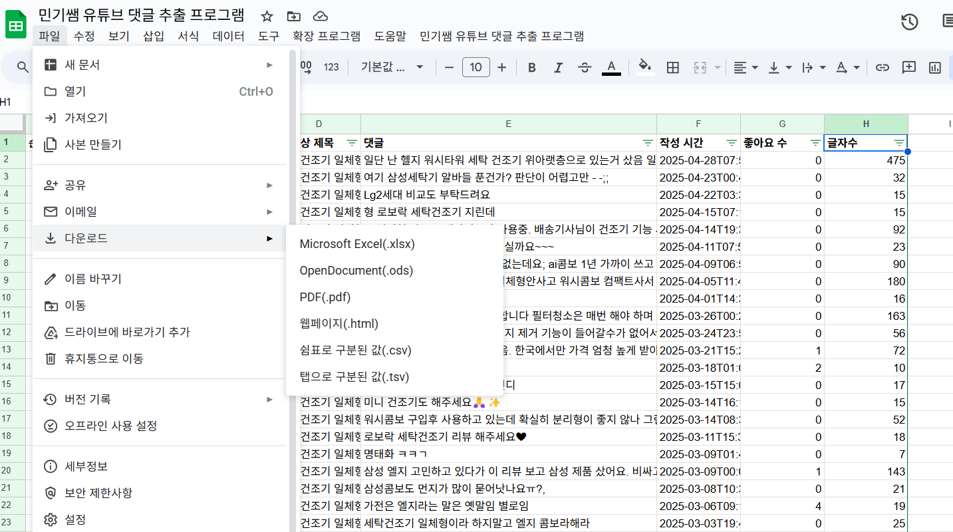
빅데이터 처리
잠깐 지식 타임
글자수 100 미만은 인사이트 도출하기 어려울 때가 많음.
글자수 필터를 통해 적절히 제거

Slide 38
3차시
빅데이터 분석 실습

Slide 39
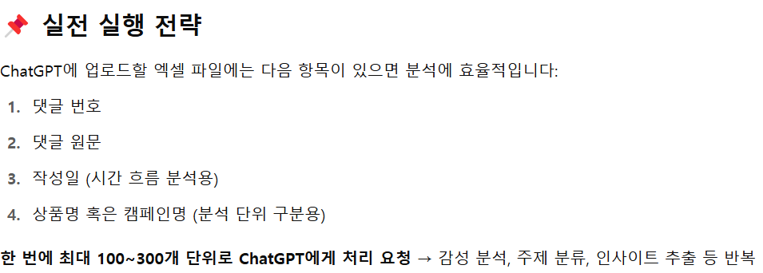
빅데이터 처리
잠깐 지식 타임

Slide 40
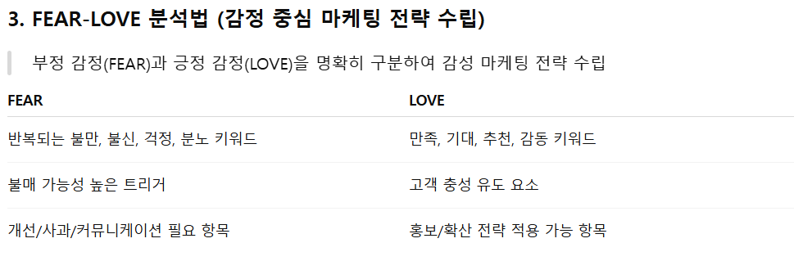
빅데이터 분석
잠깐 지식 타임

Slide 41

빅데이터 분석
잠깐 지식 타임

Slide 42

빅데이터 분석
잠깐 지식 타임

Slide 43

빅데이터 분석
유튜브 댓글 수집

Slide 44

빅데이터 분석
유튜브 댓글 수집

Slide 45

빅데이터 분석
유튜브 댓글 수집

Slide 46

빅데이터 분석
유튜브 댓글 수집

Slide 47




빅데이터 분석
유튜브 댓글 수집

Slide 48

빅데이터 분석
유튜브 댓글 수집

Slide 49

빅데이터 분석
유튜브 댓글 수집

Slide 50



빅데이터 분석
Windows/fonts
한글 폰트 설치

Slide 51
4차시
네이버 클로바노트 활용 빅데이터 분석

Slide 52



네이버 클로바노트 설치 및 로그인
PC
▨ 네이버나 구글 등 검색 엔진에 네이버 클로바노트 검색
▨ 클로바노트를 클릭하여 접속
▨ 네이버 아이디로 로그인하면 메인 페이지로 이동할 수 있음

Slide 53


네이버 클로바노트 설치 및 로그인
PC
▨ 왼쪽 화면에서 ‘새 노트’ 클릭 (이런 화면이 안 보인다면 창 크기 키우기)
▨ 노트 화면에서 제목, 참석자 지정
▨ 이 화면에서 직접 녹음하거나, 또는 이미 녹음한 파일을 첨부

Slide 54


네이버 클로바노트에 녹음 파일 첨부 실습
PC
▨ 민기쌤 팬클럽 카페 접속
▨ 민기쌤 수업 자료 배포 게시판 > 2025학년도 정보 NAVER CLOVA NOTE 실습용 음성 파일 게시글
▨ 네이버 클로바노트 실습용 음성 파일.m4a 파일 다운로드

Slide 55


네이버 클로바노트에 녹음 파일 첨부 실습
PC
▨ 네이버 클로바노트의 ‘새로운 노트＇에서 ‘파일 첨부’ 버튼 클릭
▨ ‘네이버 클로바노트 실습용 음성 파일’을 선택하고 ‘열기’ 버튼 클릭
▨ 변환에 약간의 시간 소요

Slide 56

네이버 클로바노트에 녹음 파일 첨부 실습
PC
▨ 음성 기록이 다음 화면처럼 보임

Slide 57

네이버 클로바노트에 녹음 파일 첨부 실습
PC
▨ ‘참석자1~’을 눌러 이름 변경 가능
▨ ‘직접 입력’을 눌러 해당 목소리의 친구 이름 입력
▨ 반드시 ‘전체 구간’을 선택하고 나서 ‘변경’ 버튼을 눌러야 함

Slide 58

네이버 클로바노트에 녹음 파일 첨부 실습
PC
▨ 친구들 이름을 모두 입력했다면 ‘점유율’을 눌러, 아직 변경되지 않은 사람이 있는지 찾기 (참석자5,6 등)
▨ 아직 변경되지 않은 사람이 있다면 마저 변경

Slide 59



음성 기록 다운로드 받기
PC
▨ 다운로드 버튼을 눌러, ‘음성 기록 다운로드’ 클릭
▨ 텍스트 문서(.txt), 포함 정보(시간 기록, 참석자 모두)를 체크하여 ‘다운로드’ 버튼 클릭
▨ 파일의 이름을 모둠명으로 저장

